Slide 1
IOT-Raumautomation mit MQTT-Protokoll
Lukas Meienberger und Gabriel Nussbaumer

Slide 2
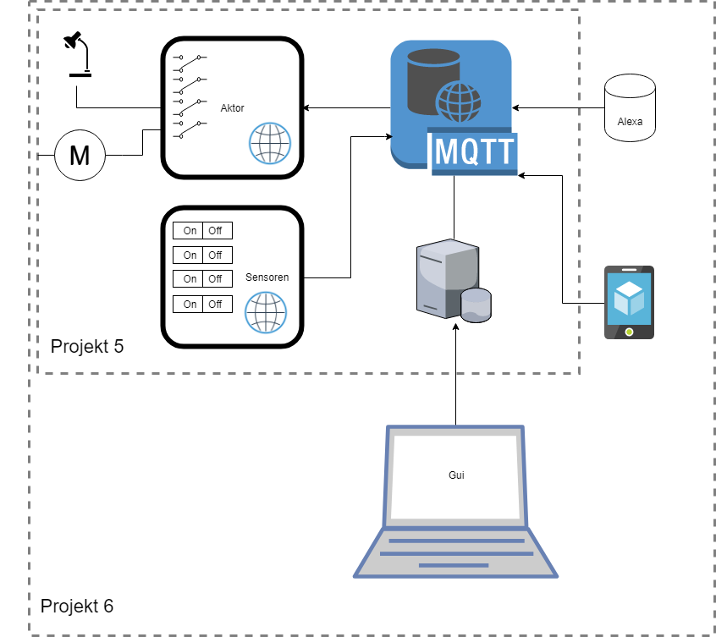
Übersicht

Slide 3
Zeitplan

Slide 4
Covid
Projektwoche wurde gestrichen
Die Thesis-Ausstellung vom Freitag 14. August ist ersatzlos gestrichen. Die Plakate (je nach Studiengang Webauftritte statt Plakate) müssen Sie aber erstellen. Die Plakate natürlich nur als PDF. Das ist keine Schikane, sondern eine Kommunikationsübung.

Slide 5
Resultate
Sensorbaustein
Aktorbaustein
Openhab
Sprachassistent
Demo

Slide 6
Probleme SW
Kommunikation mit Sprach-Assistent
Implementierung Reset Funktion -> Authentifizierung zurücksetzen

Slide 7
Probleme HW

Slide 8
Neuer Zeitplan

